Slide 1
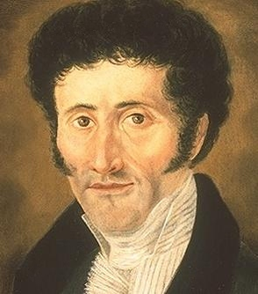
Ернст Теодор Амадей Гофманн
німецький письменник, композитор,художник, представник романтизму.

Slide 2
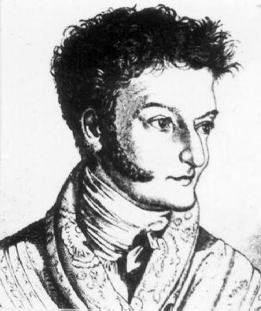
Народився Ернст Теодор Амадей Гофманн 24 січня 1776 р. у столиці Східно Пруссії — Кенігсберзі. Шлюб батьків був дивним. Батько — Крістоф Людвіґ Гофман (1736–1797) — служив адвокатом при прусському верховному суді в Кенігсберзі. Біографи зазначають, що він був людиною настрою, не цурався муз, але був схильний до пиятики. Матір — Ловіза Альбертина Дерфер (1747–1796) — була жінкою надзвичайно побожною, відлюдькуватою, зі схильністю до пієтизму. Подружнє життя цих цілковито різних людей супроводжувалося частими сімейними скандалами, які призвели врешті-решт до того, що через декілька років після народження сина вони розірвали шлюб. Ернст Теодор Амадей разом з матір'ю переїхав у будинок Дерферів, де й проминули його дитячі та юнацькі роки.
Матеріалів, котрі свідчили би про те, як жилося хлопчикові у бабусиному будинку, збереглося обмаль. Відомо, що ні матір, ні дядько — Отто Вільгельм Дерфер — не дуже піклувалася про виховання хлопця. Єдиною людиною, від котрої хлопчик отримував хоч трохи любові і піклування, була тітка — Йоганна Софі Дерфер. Обстановка дерферівського дому позначилася на характері Гофмана. Він виростав досить замкнутою дитиною, важко сходився з людьми. Часто полишений на самого себе, він багато часу приділяв заняттям із музики. У 12 років Гофман вільно імпровізував на клавірі, органі, грав на скрипці і гамбі, вивчав теорію музики. Домашні заняття були доповненням до основної освіти, яку Гофман здобув, відвідуючи лютеранську школу, куди вступив у 1781 р. (за ін. джерелами — у 1782 р.).

Slide 3
У Кенігсберзі Гофман зустрів і перше кохання. Об'єктом його поклоніння стала Дора Хатт, котра була старша від нього на 10 років. Гофман давав їй уроки музики і боготворив свою кохану. Саме образ Дори Хатт вгадується у героїні-баронесі із новели «Майорат», написаної значно пізніше. Перше кохання принесло Гофману більше страждань, аніж радості. Скандал, що вибухнув у кенігсберзькому товаристві, змусив Гофмана прийняти пропозицію з Ґлоґау. У 1796 р. він покинув Кенігсберг і до 1798 р. працював у суді міста Ґлоґау. Заняття юриспруденцією не приносили Гофману радості, перебування в товаристві дядька Йоганна Людвіга не відповідали його духовним запитам. Єдиним порятунком залишалися заняття мистецтвом. Саме у Ґлоґау відбулися важливі для Гофмана зустрічі. Тут він познайомився з Йоганном Самуелем Хампе, обдарованим музикантом, котрий, як і Гофман, змушений був служити чиновником. Дружба з Хампе пов'язувала Гофмана усе життя. Не менш важливою була й зустріч з художником Алоїзом Молінарі. Разом з ним Гофман розписував церкву єзуїтів у Ґлоґау, а через декілька років закарбував образ художника в новелі «Церква єзуїтів», яка з'явилася у збірці «Нічні оповідання». Склавши у червні 1798 р. іспит на референтарія, Гофман поїхав у Берлін. Шлях його пролягав через Дрезден.

Slide 4
Перший берлінський період
Перший берлінський період життя Гофмана припав на 1798–1800 pp. Він, як і колись, працює в суді, але виконання чиновницьких обов'язків обтяжує його менше, ніж у Ґлоґау, оскільки молода прусська столиця намагалася не відставати від своїх старих європейських сестер. Взірцем для наслідування став Париж. Бурхливе життя Берліна подобалося Гофману. Не полишав він і музичних занять, удосконалюючи своє вміння у Й. Ф. Рейхардта. Тут був написаний зінґшпіль «Маска» (1800). Гофман спробував домогтися постановки свого твору на сцені Національного театру, але керівник А. В. Іффпанд відхилив пропозицію молодого композитора. Але Гофман не полишив занять мистецтвом. Він копіював твори античних майстрів, удосконалювався в портретному живописі, відточував свою майстерність як розписувальник і… склав у 1800 р. іспит на чин асесора, після чого отримав направлення у м. Познань. Берлін Гофман покидав з небажанням, але переведення у Польщу визволяло його з-під ґніту дерферівської сім'ї.

Slide 5
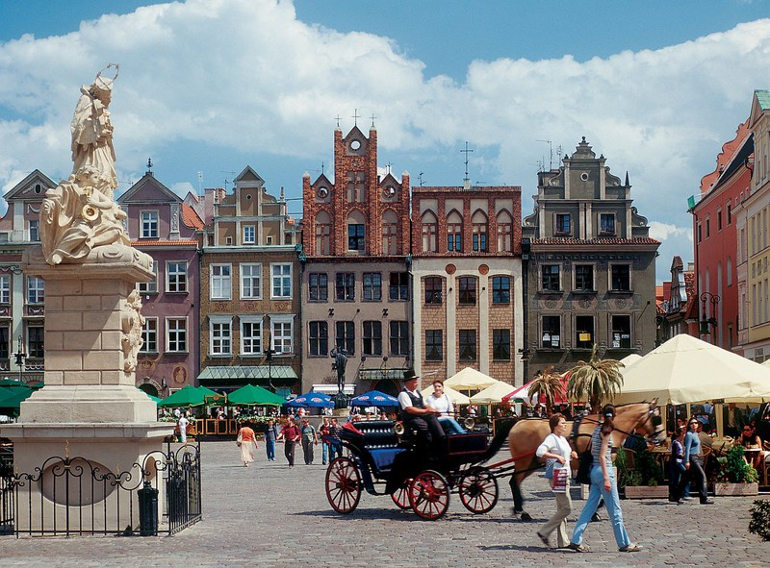
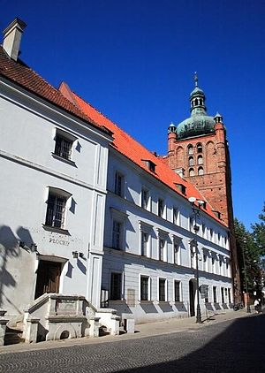
Познань
1800–1802 pp. Гофман провів у Познані. У порівнянні з Берліном, це було тихе місто. Змушений займатися юриспруденцією, Гофман уважав обтяжливими ці обов'язки. Спостережлива людина, він не міг не помітити ставлення поляків до прусських чиновників, які заполонили Познань. Гофману, серед предків котрого були люди різних національностей, був чужий пруссацький націоналізм, тому коли доля звела його з чарівною полькою Михалиною Рорер-Тищинською, голубоокою і темноволосою Мішею, він, не вагаючись, повінчався з нею 26 липня 1802 р. Відтоді м'яка і терпляча Михалина стала вірним другом і опорою для Гофмана, розділивши з ним до кінця усі важкі випробування, яких у їхньому житті було чимало.
Шлюб з полькою, дочкою міського писаря, позбавленого місця через погане знання німецької мови, призвів до остаточного розриву із сім'єю Дерферів. Гофман не міг більше розраховувати на підтримку впливового дядька. Непросте становище, в якому опинився Гофман, ускладнилося тим, що на бал-маскараді в 1802 р. він поширювавкарикатури, позначені дивовижною портретною схожістю з відомими у місті людьми. Автора карикатур виявили без особливих зусиль, і розправа з людиною, котра зважилася підірвати суспільну думку, не забарилася. Разом з юною дружиною Гофман змушений був покинути Познань.
Так вони опинилися у глухому містечку на березі Вісли — Плоцьку. «Ув'язнення» тривало з 1802 по 1804 pp. Найважчою у цей час була для нього відсутність культурної атмосфери.

Slide 6
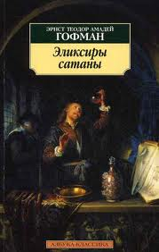
Літературна спадщина
Але зростала й кількість літературних творів. У Берліні він написав роман «Еліксир диявола» («Die Elexiere des Teufels»), новели «Піщана людина», «Церква єзуїтів», які увійшли у збірку «Нічні оповідання» («Nachtstucke», 1817). У 1819 році написав повість-казку "Крихітка Цахес, на прізвисько Цинобер". Поетичне слово стало для Гофмана основним способом вираження власного «я», єдиним засобом втілення свого ставлення до навколишнього світу та його мешканців. У Берліні Гофман опинився на вершині літературної слави. Його твори публікували в альманахах «Уранія» і «Нотатник кохання та дружби», він писав для «Берлінського кишенькового календаря» і «Нотатника компанійських розваг». Прибутки зростали, але їх ледве вистачало на відвідини винарні у Лютера і Вагнера, де, починаючи з осені 1817 р., Гофман став завсідником.
Творча спадщина Гофмана обширна і різноманітна, власне літературна її частина представлена творами різних жанрів: це романи, новели, казки, лібрето, які маестро писав до своїх музичних творів, есе, критичні статті. Перші спроби пера дослідники датують 1795 роком. Є свідчення, що того ж року Гофман працював над втраченимироманами «Корнаро, мемуари графа Юліуса фон С.» і «Таємнича».

Slide 7
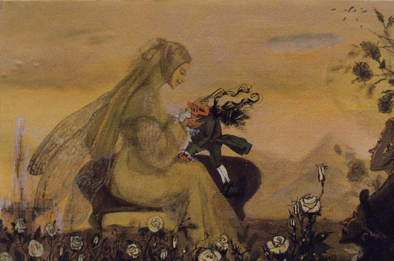
Крихітка Цахес, на прізвисько Цинобер

